Slide 1
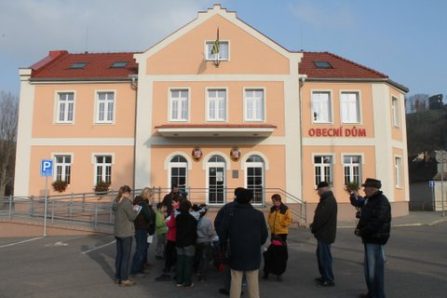
Obecní knihovna Městečko Trnávka
PROJEKT „NEZAPOMEŇTE (SE) VRÁTIT“

Slide 2
Knihovna se představuje:
- Nové prostory od června 2012
- Bezbariérový přístup
Nový výpůjční pult
Dětské oddělení s herním koutkem (práce s dětmi MŠ a ZŠ)
Galerie v patře knihovny (studovna, výstavy, přednášky, besedy)
Knihovní program Clavius
K dispozici 3 PC s internetem
WI-FI připojení
Stav knihovního fondu k 31. 12. 2014: 8897 knih
Počet čtenářů: 266, z toho 120 dětí do 15-ti let (Obec cca 1420 obyv.)
Čtenáři a návštěvníci knihovny za rok 2014: 5133
Roční rozpočet na nákup knih: cca 25 000,-
Granty: Knihovna 21. století, Česká knihovna, VISK 1, VISK 2
Akce: Březen měsíc čtenářů, Noc s Andersenem, Pasování na čtenáře, Týden knihoven, Veřejné čtení, Spolupráce ZŠ a MŠ, výtvarné dílny
Před:

Slide 3
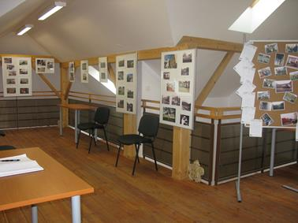
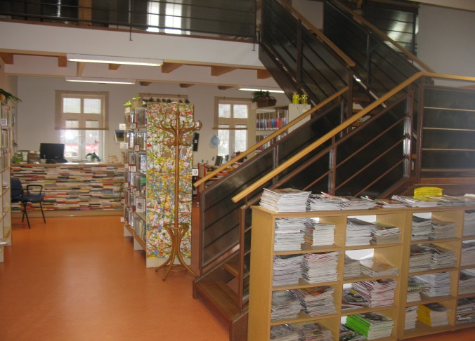
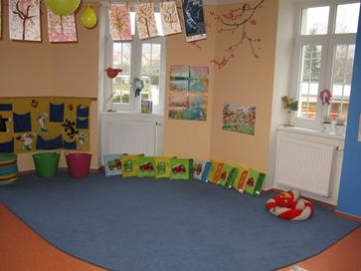
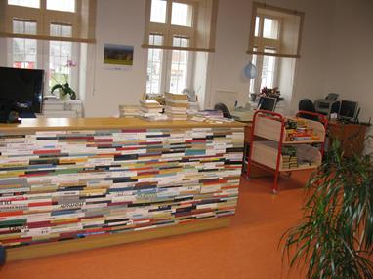
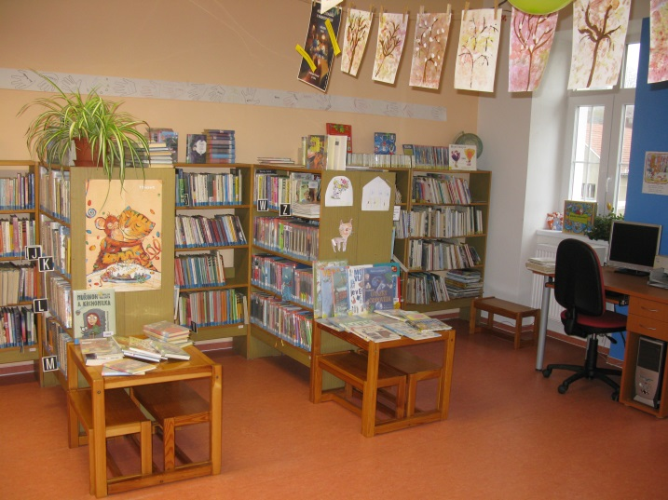
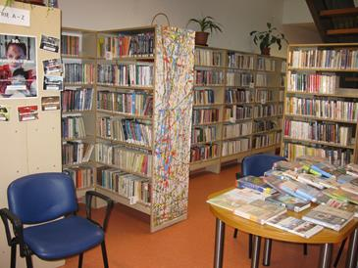
FOTOGRAFIE knihovny

Slide 4
1. Akce: 17. září 2014

Slide 5
Kdo si hraje nezlobí aneb Hravé odpoledne v knihovně
Cílová skupina: děti, rodiče s dětmi
Potřebné materiály: deskové, karetní aj. hry, papíry, tužky, fixy, stoly, stolky, židle, koberec
Prostory: Obecní knihovna a 1. patro Obecního domu
Doba přípravy: cca 8 hod
Propagace: plakáty na vývěskách obce, ZŠ, MŠ, Zpravodaj OÚ, www stránky, místní rozhlas, letáčky v knihovně

Slide 6
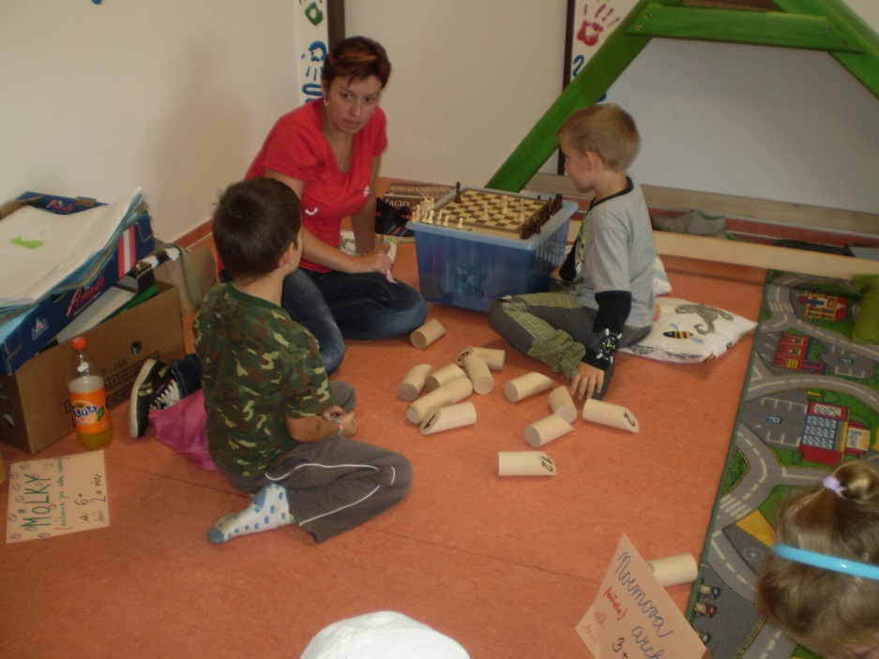
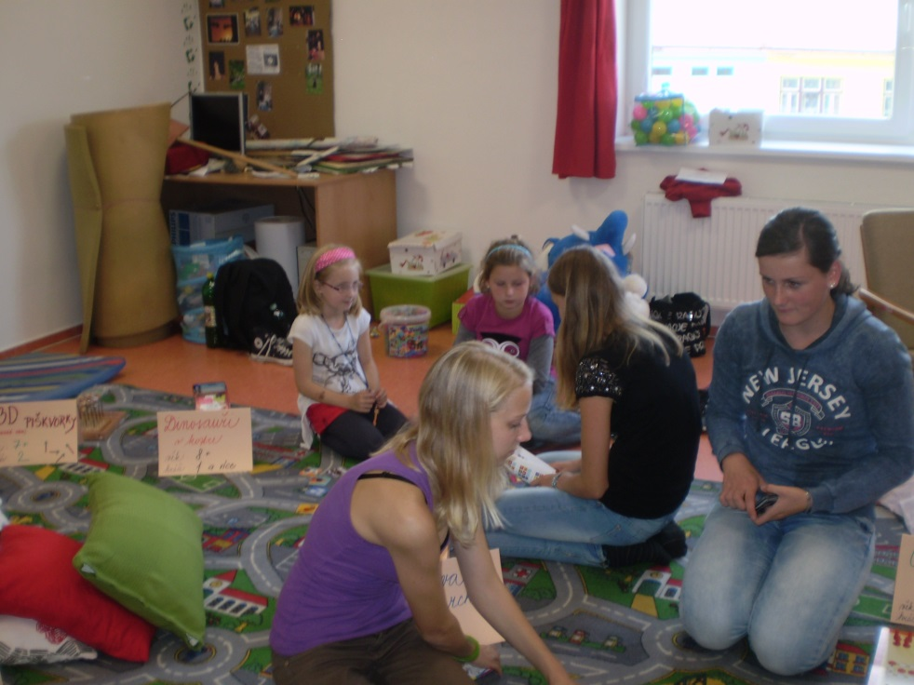
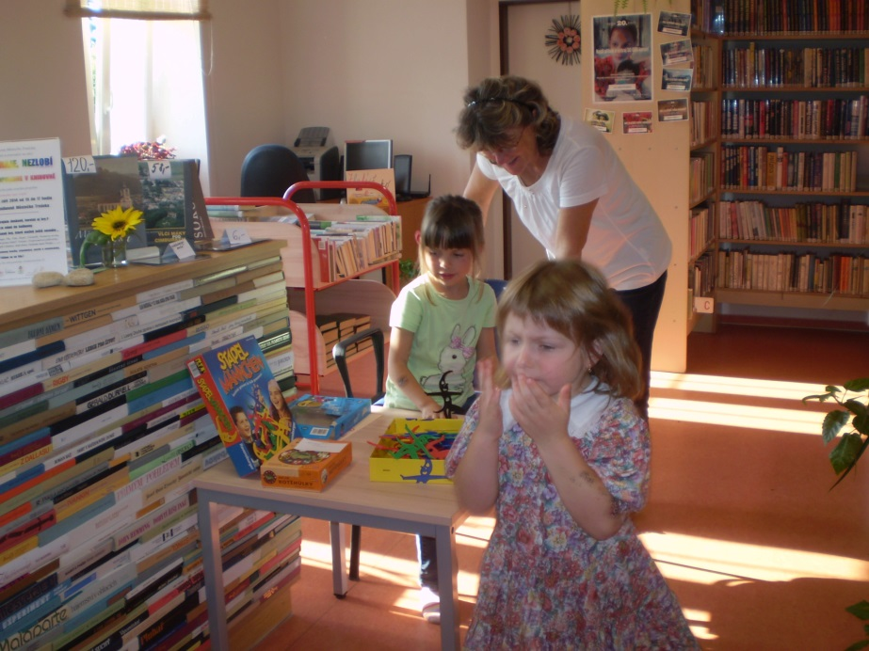
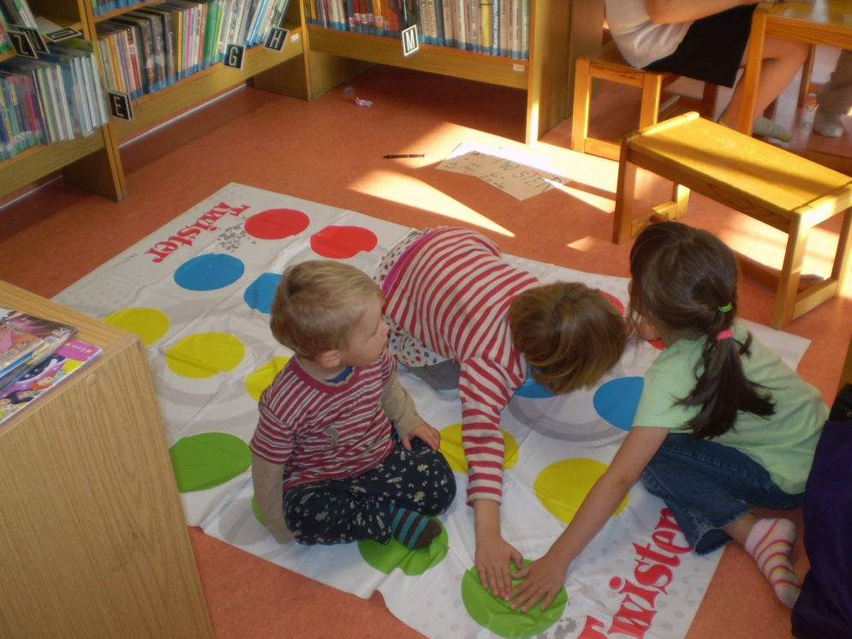
Fotografie z 1. akce

Slide 7
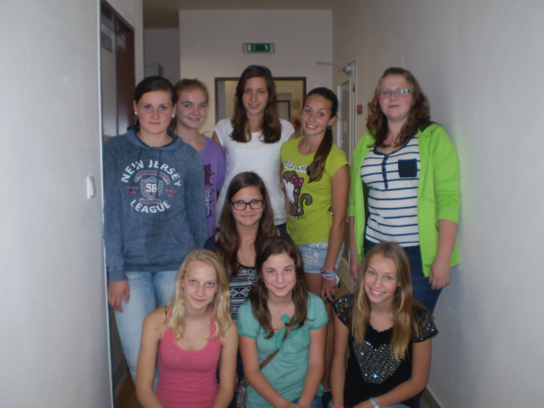
Zapojení komunity / dobrovolníků: 15 žáků 8. a 9. tř. ZŠ
a 4 dospělí
Návštěvnost: 60 osob
Finanční požadavky: 8.000,- Kč (deskové aj hry, kanc. potřeby)
Využitelnost v dalších knihovnách, doporučení: hry pobaví,
poučí, zábava v knihovně, využití volného času

Slide 8
z akce
2. Akce: 14. listopad 2014

Slide 9
TOULKY MĚSTEČKEM
Cílová skupina: děti ze školní družiny , senioři
Potřebné materiály: tabule flipchart, popisovací fixy, zápisníky, tužky, skleněné klip rámy na výstavu fotografií
Prostory: Obecní knihovna, galerie knihovny, pochůzky po obci, historické domy a budovy, sochy, mosty, hřbitov, kostelní věž
Doba přípravy: cca 12 hod
Propagace: plakáty na obecních vývěskách, ZŠ, MŠ, Zpravodaj OÚ, www stránky, místní rozhlas, letáčky
v knihovně, osobní pozvání

Slide 10
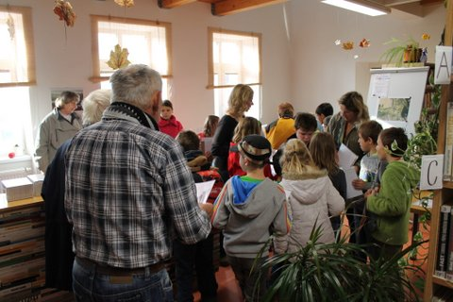
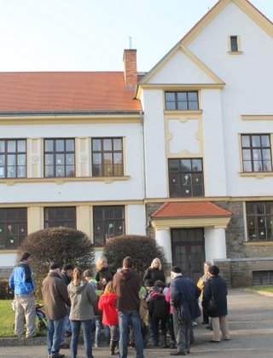
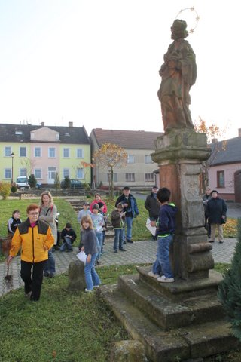
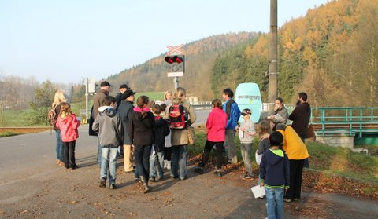
FOTOgrafie z 2. AKCE

Slide 11
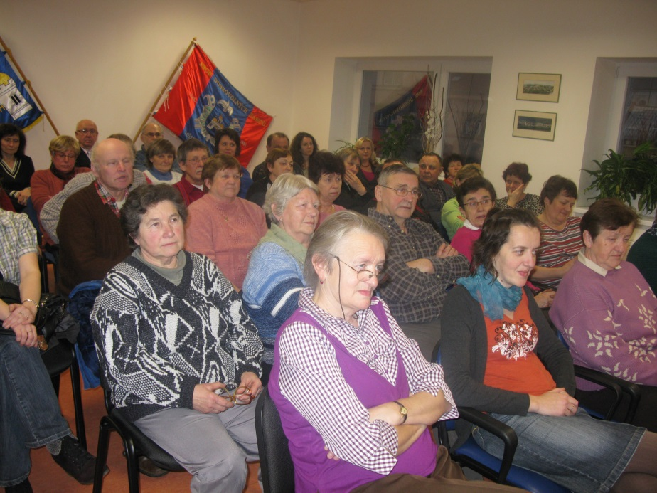
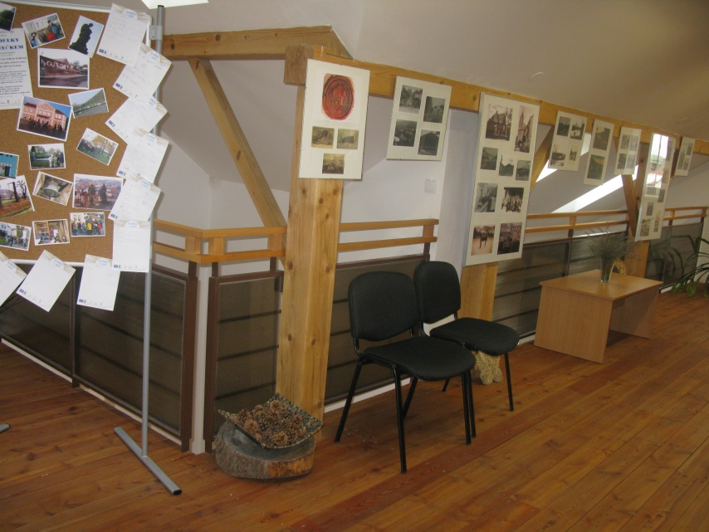
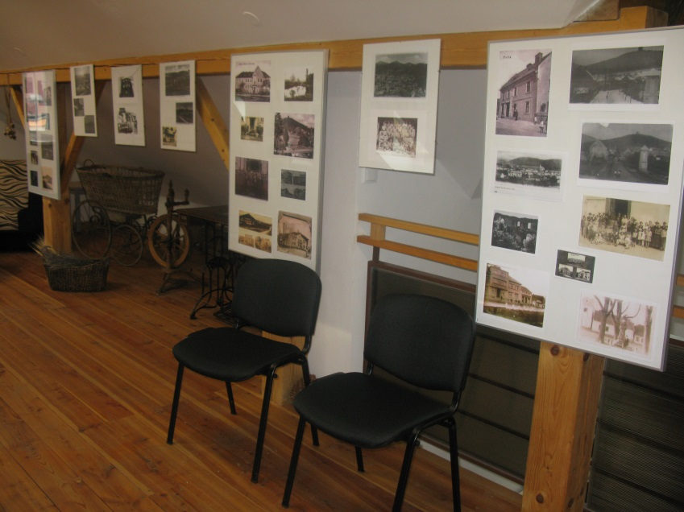
(beseda a výstava fotografií)

Slide 12
Zapojení komunity / dobrovolníků: historik (kronikář obce), učitelka dějepisu, fotografka, místostarostka
Návštěvnost: 30 osob
Finanční požadavky: 2.990,- (flipchart tabule), 2.000,- (skleněné klip rámy na fotografie)
Využitelnost v dalších knihovnách, doporučení: předávání si informací z generace na generaci, připomínka historie

Slide 13
Co jsme pořídili ?
Deskové aj. hry
Tabule flipchart
Tabule na křídu dětská
Robustní vozík na knihy
Koberec s dětskými motivy
Polštář s dětskými motivy 10 ks
Odkládací stolek menší
Odkládací stolek větší
Konferenční židle 8 ks
Skleněné klip rámy 15 ks

Slide 14
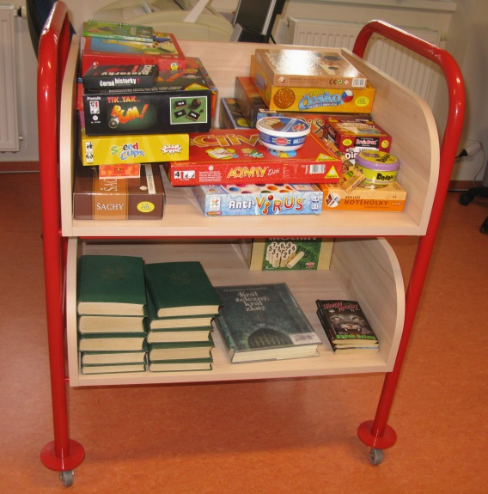
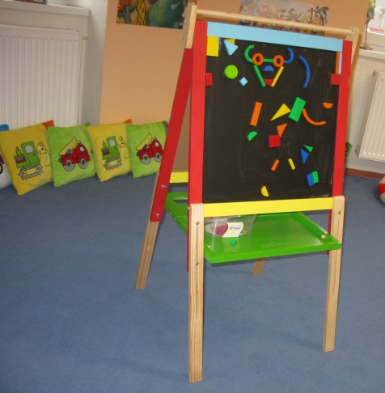
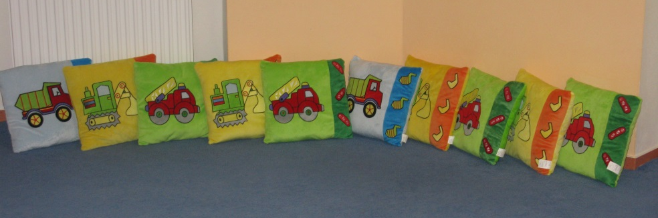
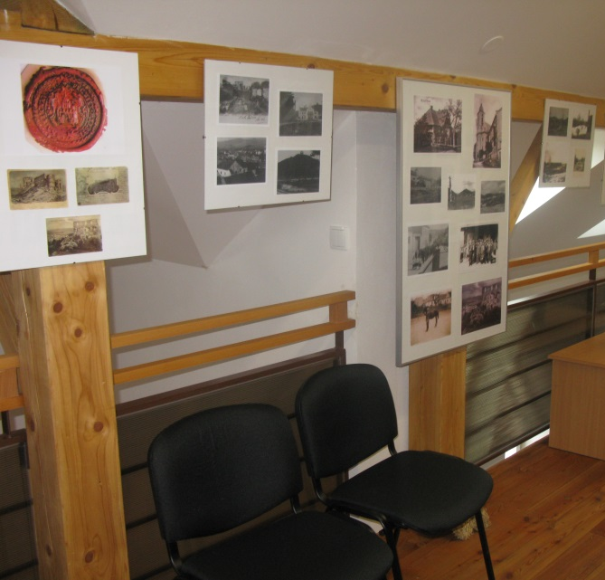

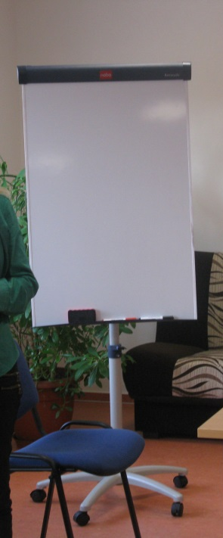
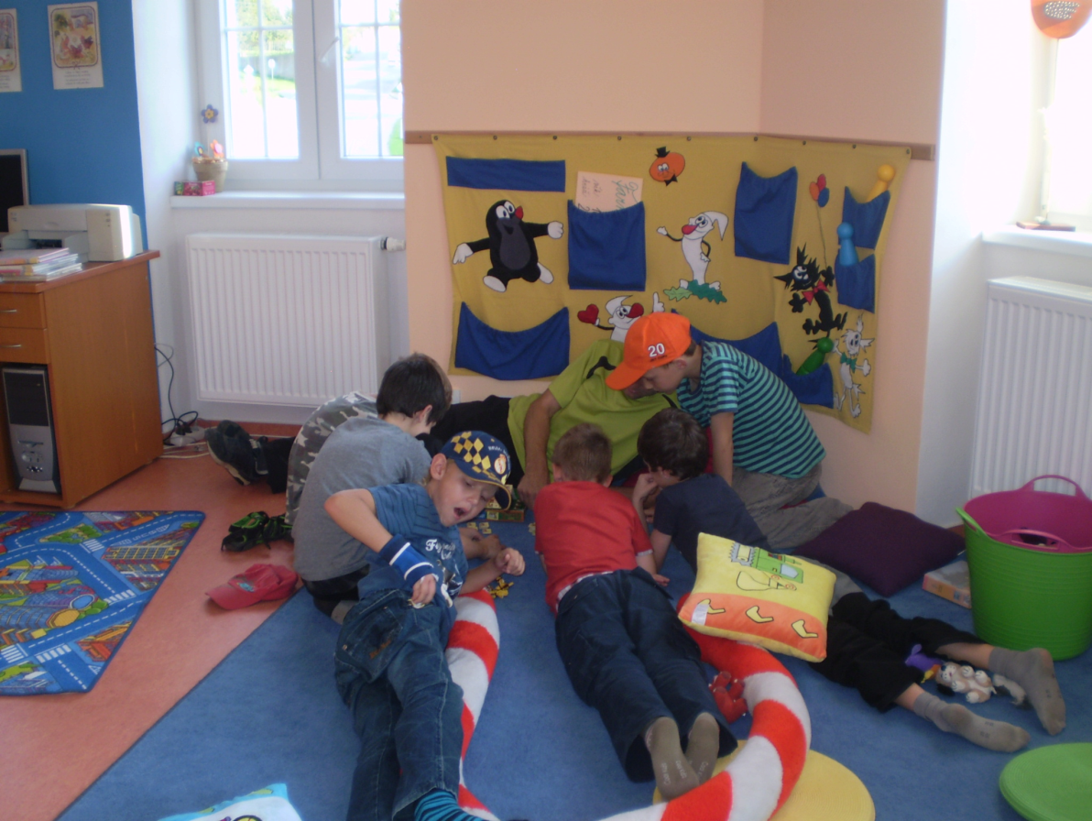
Nové vybavení:

Slide 15
Plány do budoucna…
Čítárna (sedací vaky, lampičky)
Vzdělávání (kurzy, přednášky)
Besedy s osobnostmi
E-knihy (čtečky)

Slide 16
PROSPĚŠNOST PROJEKTU
Knihovna nejen jako prostor ke čtení
Motivace k četnějším návštěvám knihovny
Setkávání více generací na jednom místě

Slide 17
Děkujeme za pozornost.
Jitka Stenzlová
Jana Dušková
knihovna.trnavka@mtrnavka.cz

